Slide 1

CENTRO NACIONAL DE RECURSOS PARA
LA EDUCACIÓN INCLUSIVA
Agendas personales
Karla Castillo Cordero
Asesora Nacional de Educación Especial

Slide 2
El propósito de las agendas no es que lleguen a desaparecer, ya que son una herramienta para la independencia de por vida. Sin embargo, se diseñan para que crezcan con el estudiante. (Treatment and Education of Autistic and Related Communication handicapped Children TEACCH, 2005)

Slide 3
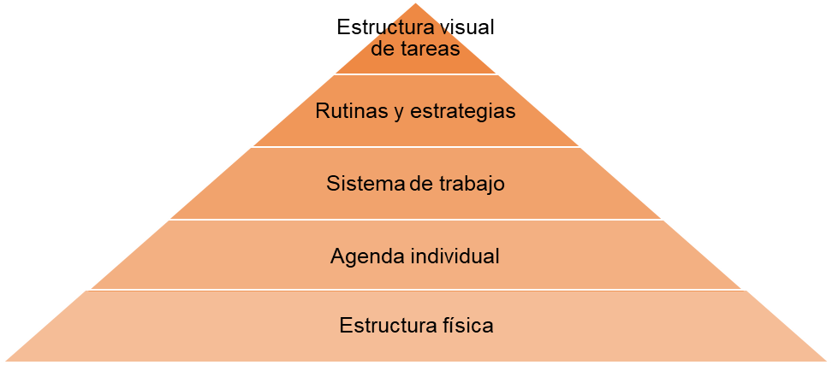

Slide 4
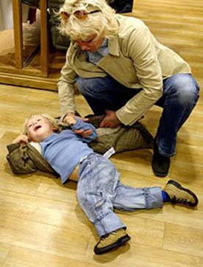


Las agendas personales le aclaran a la persona
¿Dónde se supone qué debe estar?
¿Qué debe hacer?
¿Cuándo debe hacerlo?

Slide 5
El uso de agendas personales,
favorece ambientes relajados,
sin ansiedad ni conductas disruptivas
a las personas con TEA y su familia.

Slide 6
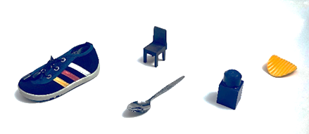
Objetos pequeños en concreto

Slide 7


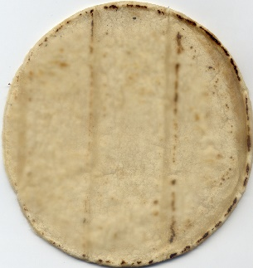
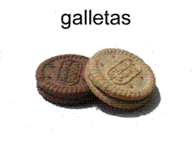
Fotografías
Chis Wis

Slide 8

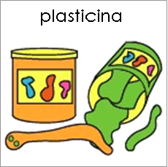




Pictogramas
Cantar

Slide 9
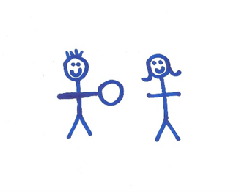
Dibujos

Slide 10
Palabras escritas en computadora
Comer
Vestirse
Bañarse
Dormir

Slide 11

Palabras escritas a mano

Slide 12
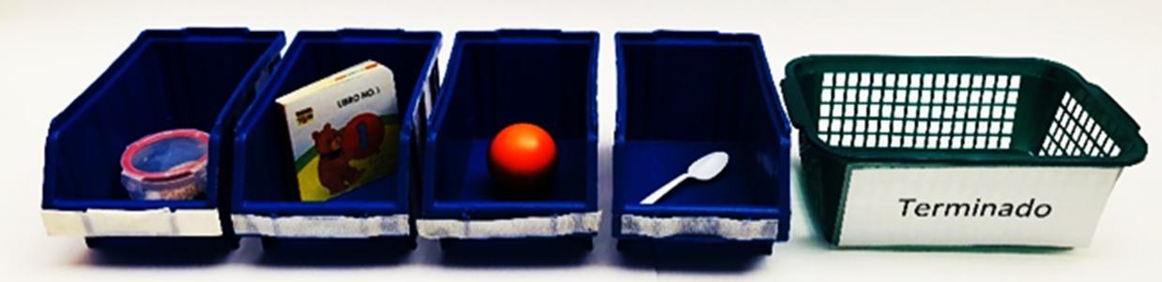
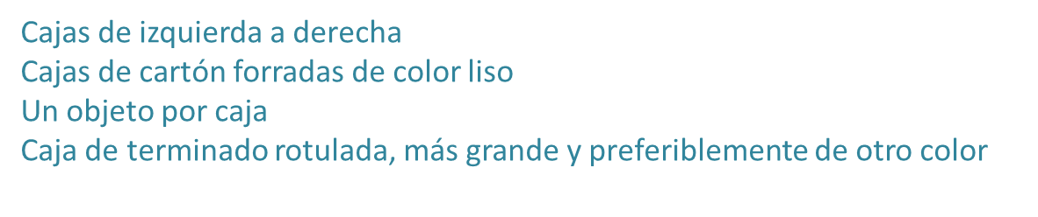
Agenda con objetos en concreto o las llamadas cajas calendario:

Slide 13

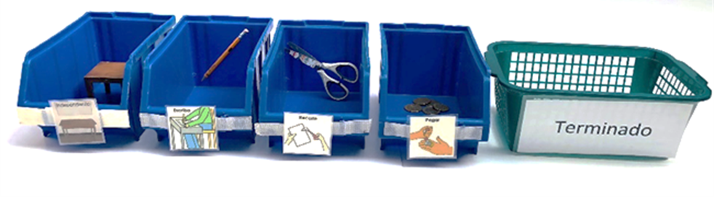

Slide 14



Slide 15

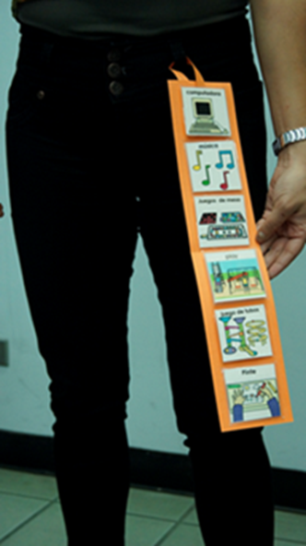

Slide 16
Agenda portable

Slide 17
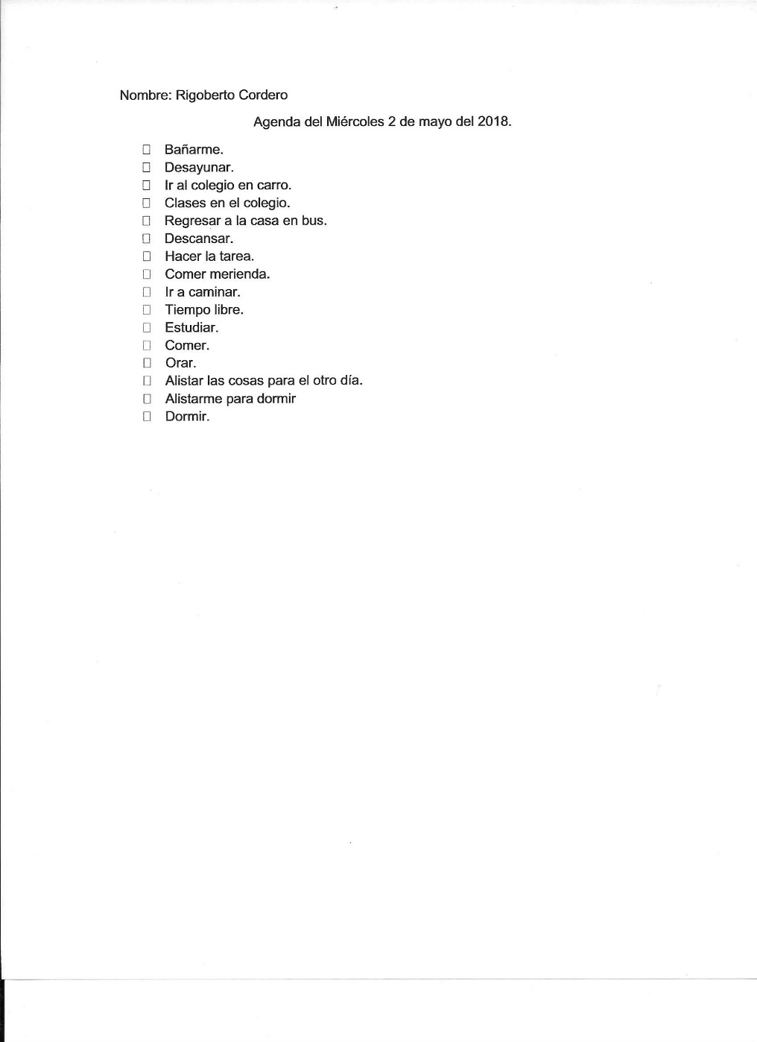
Agenda escrita en computadora

Slide 18
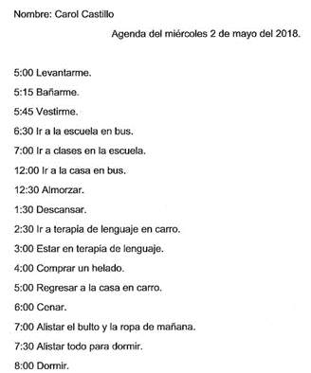
Agenda escrita con hora

Slide 19
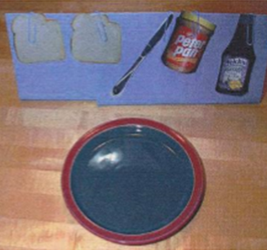
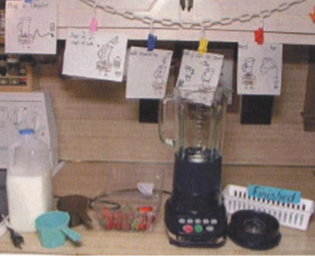
Agendas horizontales con fotografías y dibujos

Slide 20
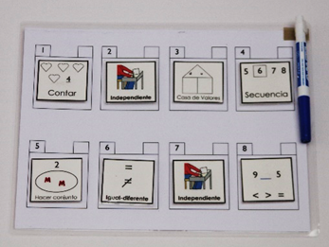
Agendas horizontales con pictogramas

Slide 21
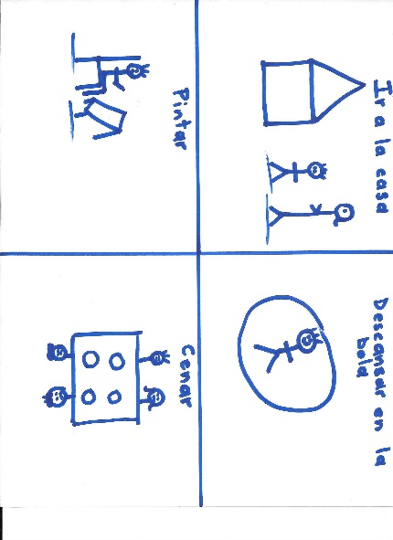
Agenda con dibujos

Slide 22
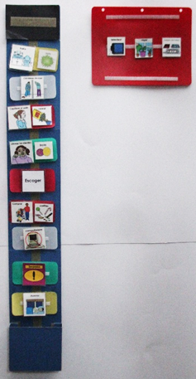


Habilidades adicionales

Slide 23

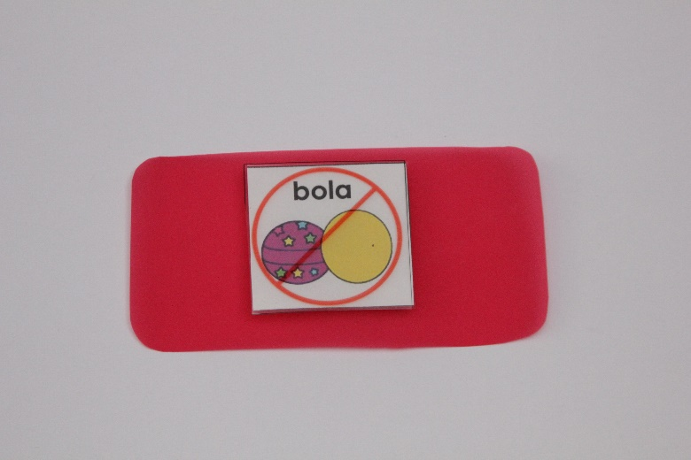
Habilidades adicionales

Slide 24
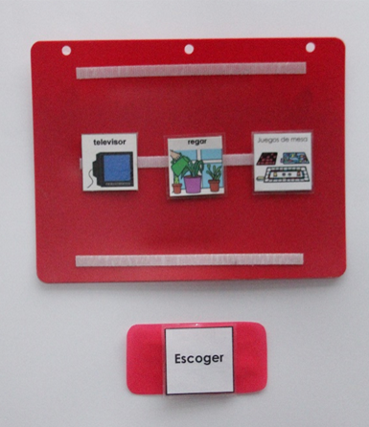
Habilidades adicionales

Slide 25

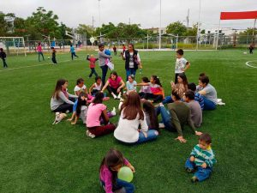
Por otra parte, es muy importante no dejar de lado las agendas en actividades recreativas o de tiempo de ocio como son los fines de semana, vacaciones, días feriados, “resultan mucho más desconcertantes e imprevisibles para los niños con autismo” (Autismo Diario, 2008, p.2)

Slide 26
Se debe proveer a las personas con TEA de la anticipación que requieren, es lo más justo para ellos y en el fondo un asunto de DERECHOS HUMANOS

Slide 27

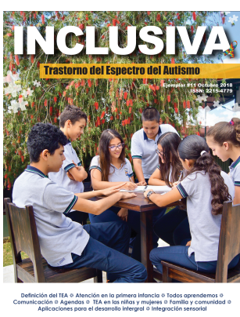

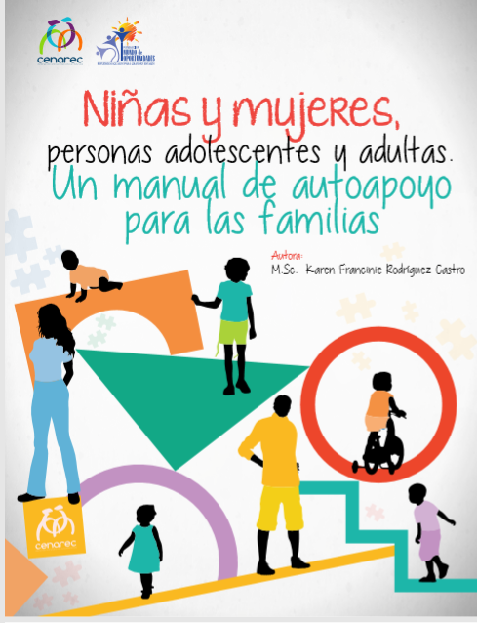

Recomendaciones
En el Facebook del Cenarec https://www.facebook.com/cenareccr
En el Canal de You Tube del Cenarec
https://www.youtube.com/user/CENAREC
Karla Castillo Cordero
Asesora Nacional
Departamento de Información y Orientación
info@cenarec.go.cr/karla.castillo.cordero@mep.go.cr
2528-1918

Slide 28
Práctica
Escoger la situación de un estudiante con TEA.
Definir el tipo de agenda que requiere.
  caja calendario, fotos, pictograma, dibujos
  Vertical, horizontal
  ¿Cómo ubicará el estudiante la actividad actual y la que ya pasó?

